Slide 1
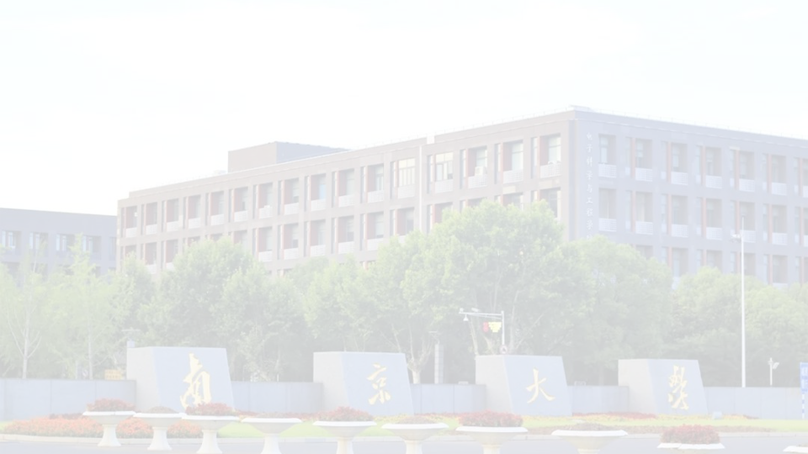

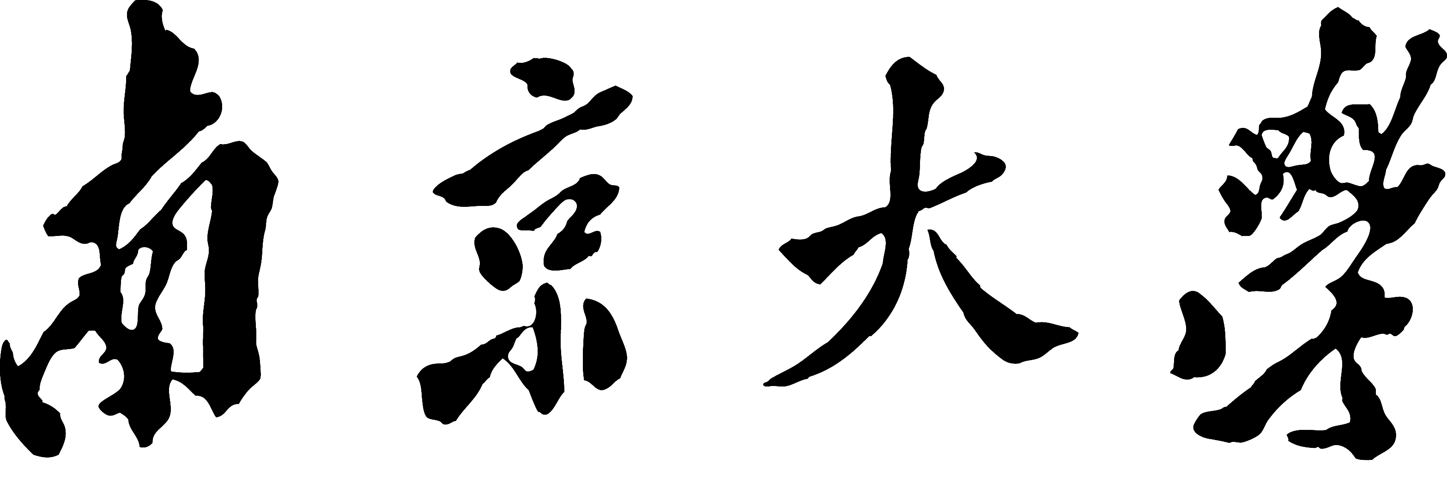
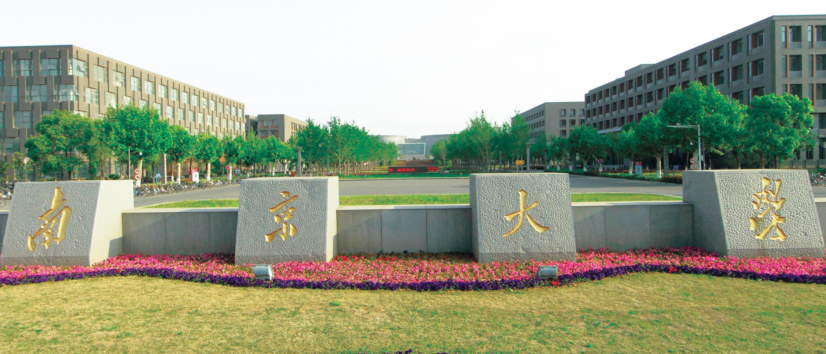
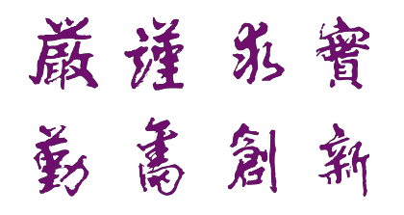
NANJING UNIVERSITY
3.28文献分享
NANJING UNIVERSITY
刘鸿嘉
日期：2026年3月28日

Slide 2
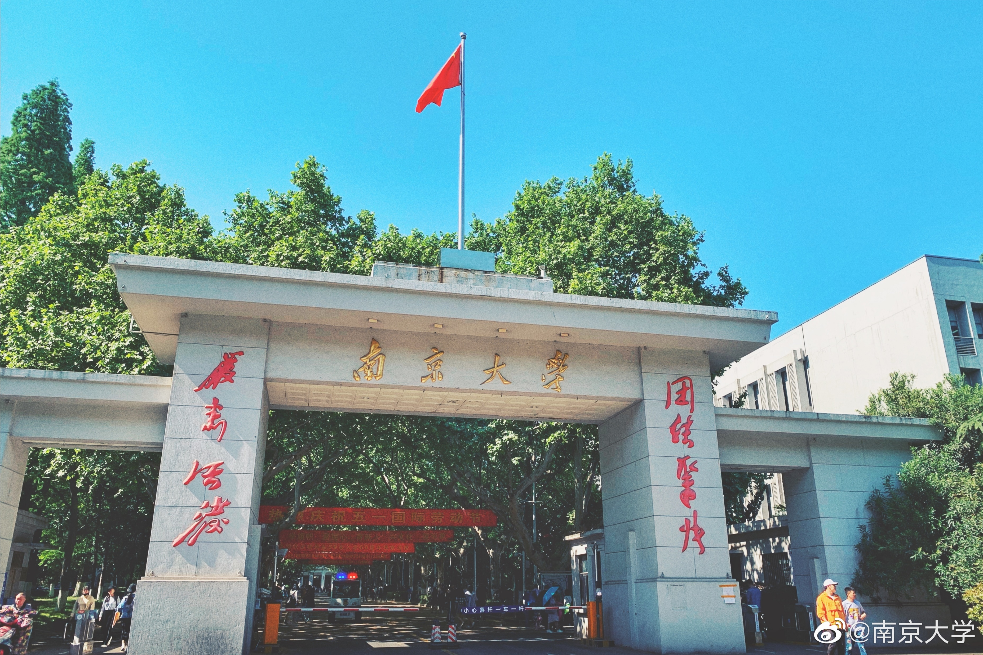

01
Enzyme specificity prediction using cross-attention graph neural networks
利用交叉注意力图神经网络进行酶特异性预测
Nature 647, 639–647 (2025)

Slide 3

研究背景
NANJING UNIVERSITY
现实困境： 虽然目前我们通过基因组测序发现了数以百万计的酶，也通过 AlphaFold 知道了它们的结构，但绝大多数酶的底物特异性是未知的。这严重阻碍了它们在工业生物催化、药物合成中的应用。
现有计算方法的局限： 以往的机器学习模型往往只依赖序列信息（1D），或者对酶和底物的三维空间相互作用（3D）建模不够精细，导致预测准确率低，泛化能力差。
JUNE 12th

Slide 4
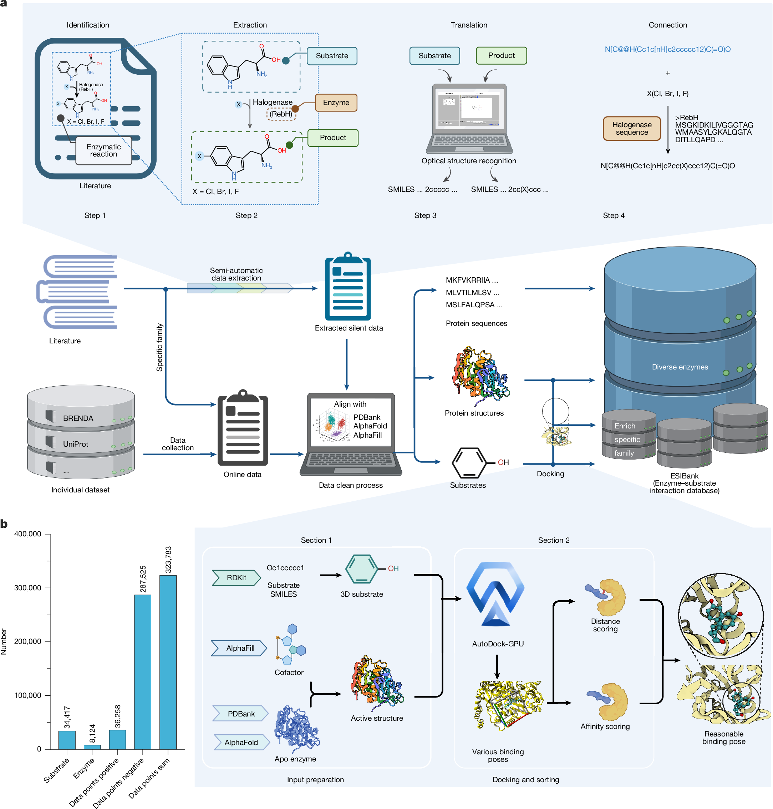
研究内容
NANJING UNIVERSITY
数据库的构建：
从 BRENDA 和 UniProt 获取多样化的酶序列以及收集了六类代表性酶家族的酶-底物数据，包括酯酶 、糖基转移酶 、腈水解酶、磷酸酶、硫解酶和功能未知结构域蛋白，使用来自 BRENDA 的辅因子作为指标，从 AlphaFill 数据库中识别出涉及辅因子的结构，随后使用 AutoDock-GPU 进行对接过程，最终整个ESIBank 数据库涵盖了34,417 种广泛天然和非天然底物，8,124 种以及野生型和变体酶
JUNE 12th

Slide 5
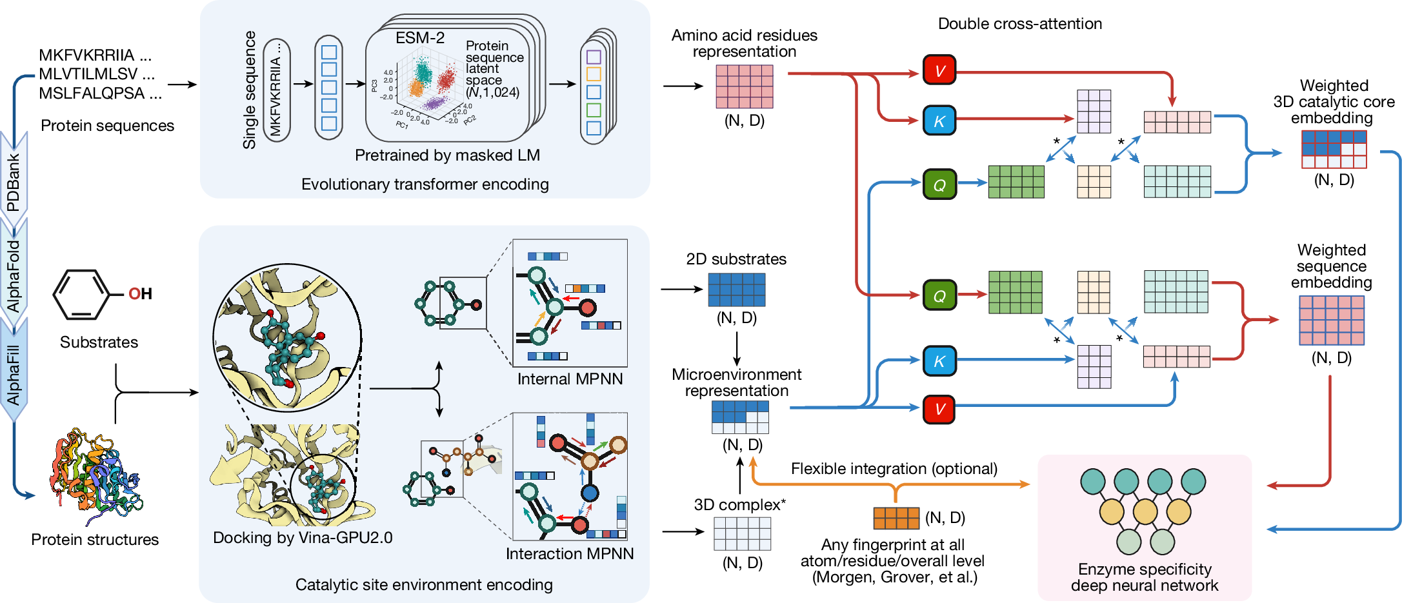
研究内容
NANJING UNIVERSITY
JUNE 12th

Slide 6
研究内容
NANJING UNIVERSITY
酶的信息编码
使用ESM-2获得酶的特征表示
JUNE 12th

Slide 7
研究内容
NANJING UNIVERSITY
催化口袋的信息编码
将两种MPNN的输出向量各取一半进行拼接
Internal MPNN（内部消息传递神经网络）：学习底物分子内部的原子和键的物理特征（如原子类型、键级、局部电子环境），
Interaction MPNN（相互作用消息传递神经网络）：计算底物的每个原子，在多大的距离上，与周围活性口袋的哪些氨基酸残基原子存在什么样的相互作用类型（如氢键、疏水作用、静电作用，这可以通过距离和原子类型推断得到）。
JUNE 12th

Slide 8
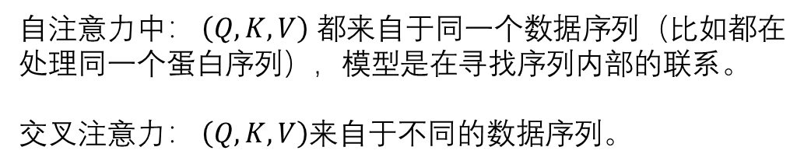
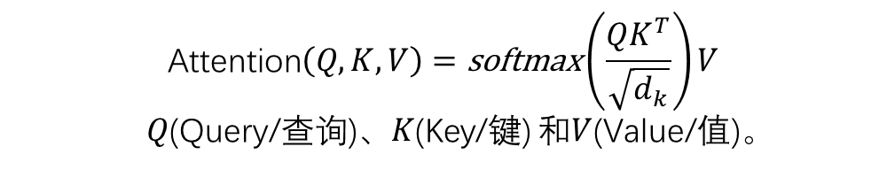
研究内容
NANJING UNIVERSITY
使用双向交叉注意力机制融合序列信息与结构信息
$$\text{Attention}\left(Q,K,V\right)=\text{softmax}\left(\frac{QK^{T}}{\sqrt{d_{k}}}\right)V$$
$Q$(Query/查询)、$K$(Key/键) 和$V$(Value/值)。
自注意力中： $\left(Q,K,V\right)$ 都来自于同一个数据序列（比如都在处理同一个蛋白序列），模型是在寻找序列内部的联系。
交叉注意力： $\left(Q,K,V\right)$来自于不同的数据序列。
JUNE 12th

Slide 9
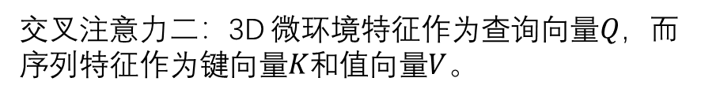
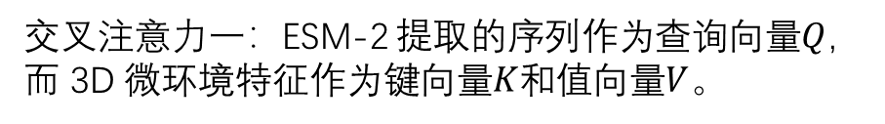
研究内容
NANJING UNIVERSITY
交叉注意力一：ESM-2 提取的序列作为查询向量$Q$，而 3D 微环境特征作为键向量$K$和值向量$V$。
相当于酶的氨基酸序列在主动提问：“根据我（特定酶）的整体序列构成，在这个由底物对接形成的 3D 物理化学环境中，我应该把注意力集中在哪些空间相互作用上？”
交叉注意力二：3D 微环境特征作为查询向量$Q$，而序列特征作为键向量$K$和值向量$V$。
这相当于底物的 3D 空间环境在提问：“为了维持我现在这个稳定的能量姿态，并发生特定的化学键断裂/生成，酶序列上的哪几个氨基酸残基在出大力气？”
JUNE 12th

Slide 10
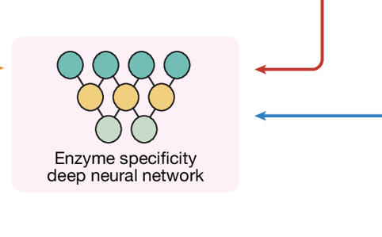
研究内容
NANJING UNIVERSITY
通过全连接层逐渐降维刚刚生成的特征向量，最终输出一个 0 到 1 的概率值。去拟合我们的真实实验标签 y：即该酶是否能催化该底物（1 为能，0 为否）。
JUNE 12th

Slide 11
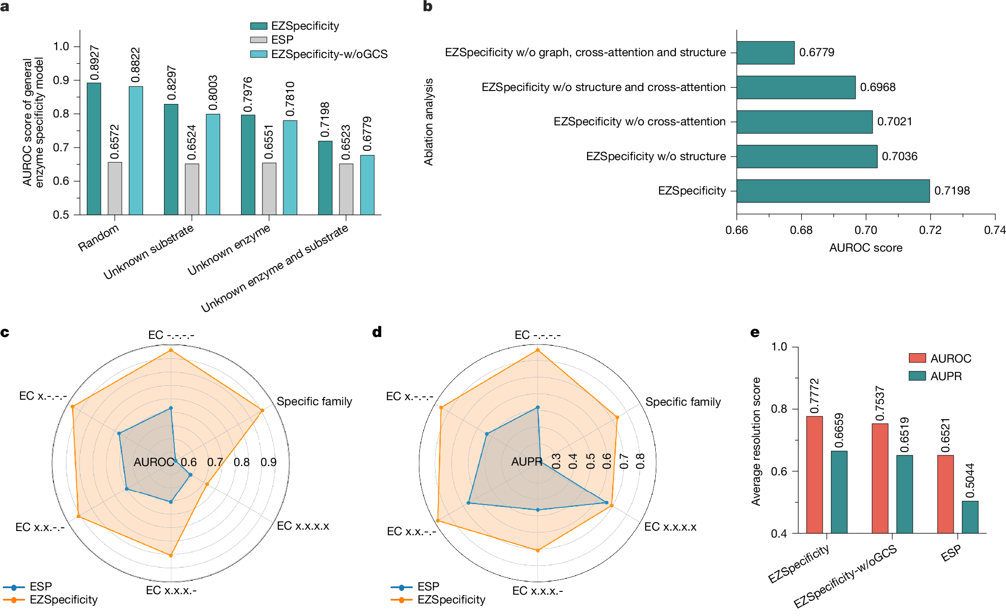
研究内容
NANJING UNIVERSITY
消融实验与预测结果都表现良好
JUNE 12th

Slide 12
反思思考
NANJING UNIVERSITY
整个研究工作量非常充实，虽然有前面类似的工作发表（ESP使用图神经网络对蛋白质进行编码，收集了大约1.3K个底物 ），但由于提升巨大以及大量数据的收集，最后发表在了正刊。
整个模型一下子看起来很吓人，但拆解开来看都不算太难，所以做课题也是要从小方面一步一步做
最后使用交叉注意力机制融合不同标签的方法也非常值得学习
JUNE 12th

Slide 13
02
ProSST: Protein Language Modeling with Quantized Structure and Disentangled Attention
ProSST：基于离散化结构与解耦注意力的蛋白质语言建模
NeurIPS 2024
Notes:
作者为计算机背景，论文也没有实验验证的部分，所以发表在了计算机的顶会而不是期刊

Slide 14
研究背景
NANJING UNIVERSITY
现状： 现有的蛋白质语言模型（如 ESM 系列）大多只基于 1D 氨基酸序列进行训练。虽然取得了巨大成功，但蛋白质的功能是由其 3D 结构决定的。只看序列不看结构，显然丢失了关键信息。
挑战： 随着 AlphaFold 2 的出现，我们有了海量的预测结构数据，但如何利用它们是个难题。直接将连续的 3D 坐标系塞进专为离散序列设计的标准 Transformer 中不仅计算成本高，而且容易导致模型对 AF2 的预测假象过拟合。
ProSST 的解法： 把连续的 3D 结构离散化，并用一种特殊的“解耦注意力” 机制将序列 Token 和结构 Token 完美融合。
JUNE 12th

Slide 15
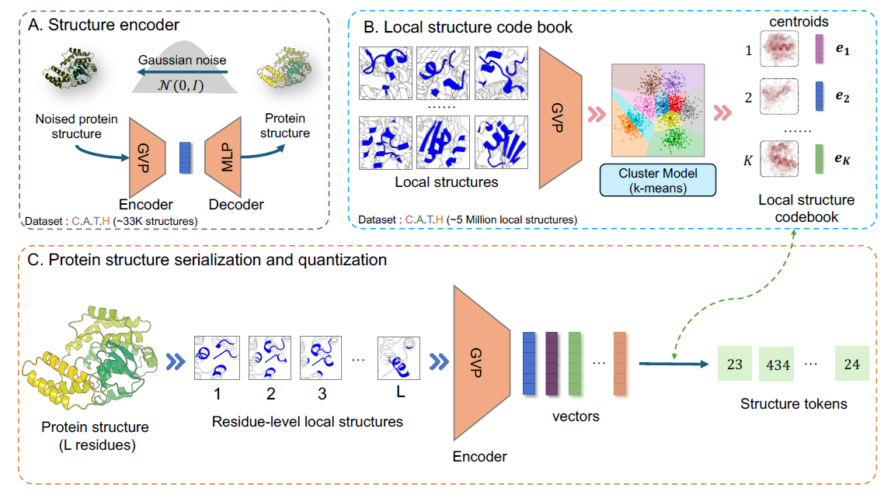
研究内容
NANJING UNIVERSITY
使用预训练的结构编码器GVP将局部结构编码为固定维度的稠密向量。
对结构向量库运行 K-Means 聚类，构建一个词表。每个残基的连续结构向量会被映射到距离最近的聚类中心，从而转化为一个Token
具体而言，输入一个蛋白首先按残基切片用 GVP 提取局部特征变成连续向量，最后拿着 B 阶段做好的聚类字典去查表，把连续向量替换成离散的 ID。
JUNE 12th

Slide 16
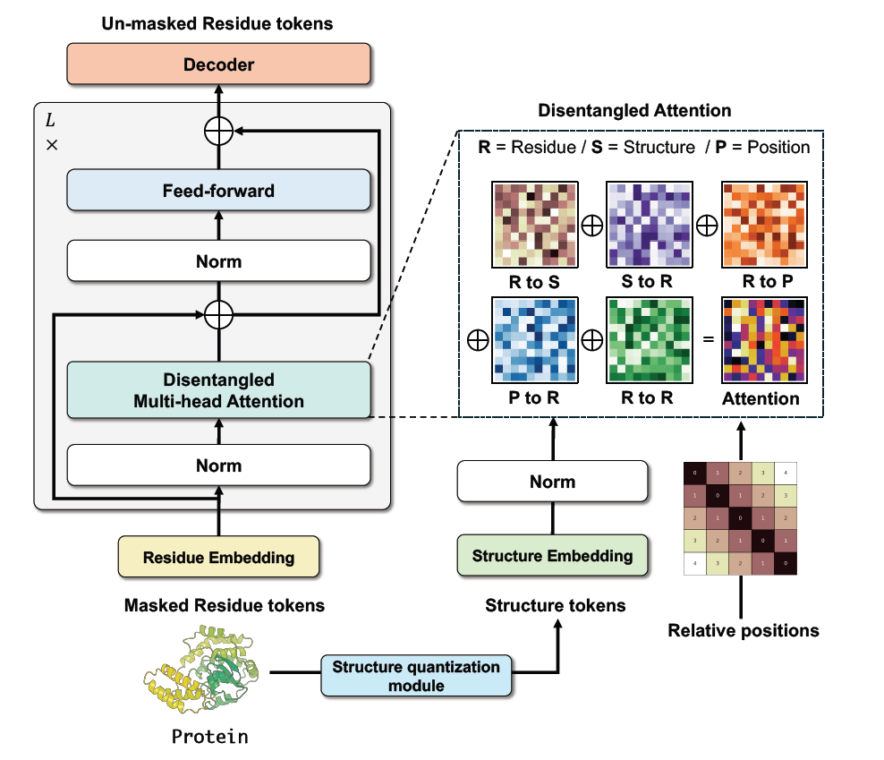
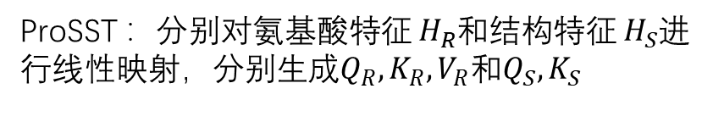
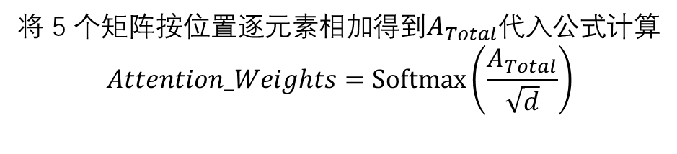
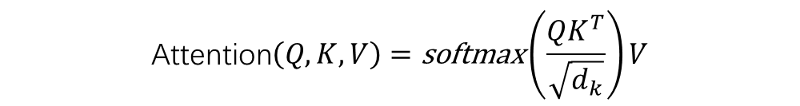
$$\text{Attention}\left(Q,K,V\right)=\text{softmax}\left(\frac{QK^{T}}{\sqrt{d_{k}}}\right)V$$
研究内容
NANJING UNIVERSITY
普通的Attention ：我们只对融的输入做一次线性变换得到 Q, K ,V 。
ProSST ：分别对氨基酸特征 $H_{R}$和结构特征 $H_{S}$进行线性映射，分别生成$Q_{R},K_{R},V_{R}和Q_{S},K_{S}$
排列组合计算注意力分数（即 $Q×K^{T}$）得到五个矩阵
将 5 个矩阵按位置逐元素相加得到$A_{Total}$代入公式计算
$$Attention_Weights=\text{Softmax}\left(\frac{A_{Total}}{\sqrt{d}}\right)$$
输出既包含了自身的进化信息又包含3D 结构信息的新残基特征
JUNE 12th

Slide 17
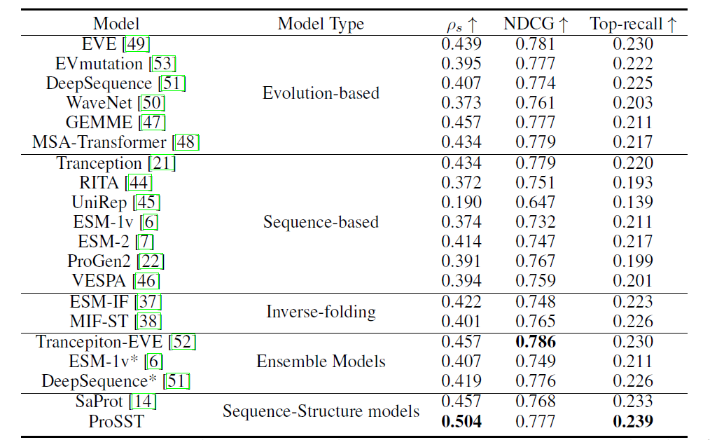
研究内容
NANJING UNIVERSITY
对蛋白质突变体进行零样本测试
JUNE 12th

Slide 18
总结与反思
NANJING UNIVERSITY
本文用公开的 CATH 数据库（提取了约 500 万个局部结构）来训练 K-Means 聚类的词，从 AlphaFold DB 中提取了上千万个高质量的预测结构，将它们转换成1D 氨基酸序列 + 1D 结构 Token 序列的双轨语料库，用这个自己构建的平行数据集来预训练解耦 Transformer。
不足之处：完全没有做实验验证，以及更多的验证集测试
思考：
1、和上一篇文章做了同样的事：融合蛋白质的序列信息和结构信息，如果用这一篇的模型和方法替代上一篇中的交叉注意力，效果是否会更好
2、虽然ProSST理论上已经拥有超越ESM-2的泛化性能，但由于其本身训练数据的规模相比ESM系列(千万vs几十亿）差距明显，在一般任务上表现的优劣还未知，以及高度依赖于输入的蛋白结构的准确性
2、既然在ESM-2在纯序列任务上由于极大的参数量拥有天然的优势，那能否结合两者的优势（ESM-2序列特征提取+ ProSST编码）做一个性能更优异而且能感知结构的模型（有类似的工作SaProt: Protein Language Modeling with Structure-aware Vocabulary即对ESM-2添加结构感知的功能但是实现原理不尽相同）
JUNE 12th

Slide 19
03
Accurate Prediction of Protein Structural Flexibility by Deep Learning Integrating Intricate Atomic Structures and Cryo-EM Density Information
融合精细原子结构与冷冻电镜密度信息的基于深度学习的蛋白质结构柔性精准预测
Nat Commun 15, 5538 (2024)

Slide 20
研究背景与痛点
NANJING UNIVERSITY
蛋白质柔性的重要性： 蛋白质不是静态的僵硬积木，它们的动态变化（柔性）对于结合配体、催化反应等生物学功能至关重要。衡量这种柔性的黄金指标是 RMSF 均方根涨落)。
传统方法的局限： 传统获取 RMSF 的方法主要依赖 分子动力学模拟 (MD)。但 MD 模拟极其耗费计算资源，模拟一个稍微大点的蛋白质通常需要超算跑上几天甚至几周。
现有的数据金矿未被充分利用：随着冷冻电镜技术的爆发，数据库中积累了大量的电镜密度图。电镜图中的“模糊区域”往往就代表了高柔性区域，但之前的预测模型大多只看 PDB 原子坐标，忽略了电镜图里蕴含的丰富动态实验信息。
JUNE 12th

Slide 21
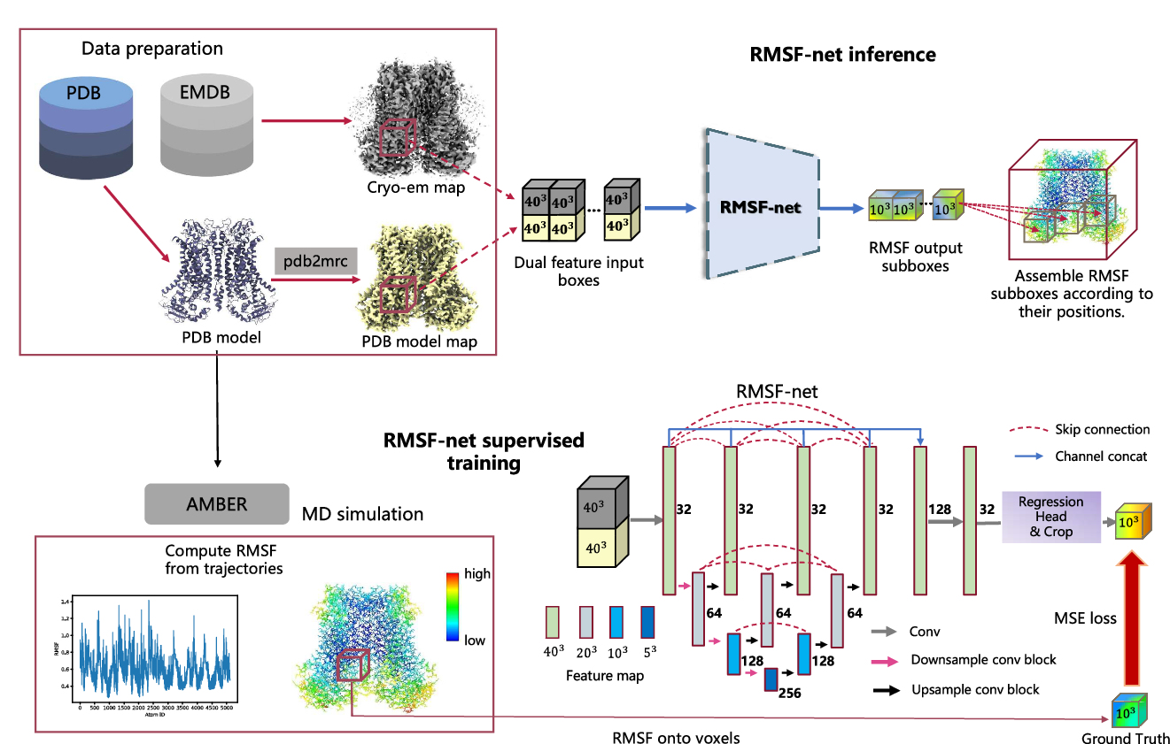
研究内容
NANJING UNIVERSITY
提出了RMSF-Net预测RMSF
RMSF的数据来源：MD模拟产生（使用AMBER ff14SB结合TIP3P水模型模拟30ns）335条含有PDB 模型和冷冻密度图的蛋白
模型的输入数据：PDB蛋白结构和冷冻电镜密度图，分别都使用3D卷积神经网络提取特征并融合两种信息
JUNE 12th

Slide 22
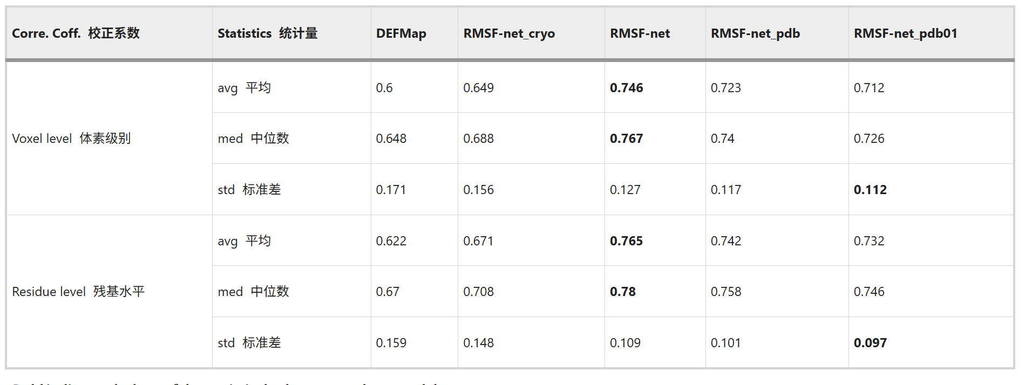
研究内容
NANJING UNIVERSITY
RMSF-net 与真实的 MD 模拟结果高度相关（体素级别的相关系数为 0.746，残基级别为 0.765），表明真的学到了物理运动的规律。
JUNE 12th

Slide 23
反思思考
NANJING UNIVERSITY
值得借鉴的地方
做了不同输入数据的多模态融合，并且使用了电镜密度图这个鲜为人知的数据
一些问题与不足
1、在MD模拟产生数据的部分，使用的是Amber14sb力场这个上个版本的力场，不算准确
2、使用的训练模型很落后，而且也没有做多模型的比对，仅仅使用CNN提取三维信息，甚至都没有使用注入LSTM等RNN模型提取蛋白质序列信息，更别提哪怕是2024年同期发表在正刊的文献都在使用ESM-1b做嵌入
3、模型使用的数据量太小了，只有短短300+个
思考反思
能否再添加我上次讲的那篇描述蛋白柔韧性数据库的一些指标(Phi 和 Psi 角、基于熵的指标 Neq、DSSP、B因子）以及斌师兄说的压力相关参数，再结合ESM-2等大模型提取序列信息用之前两篇文献使用的方法做多模态数据的融合，训练更为强大的RMSF-Net(不过其实已经部分包含在了压力预测的课题中，因为如果能使用ThermalFold的架构生成不同压力下残基的响应，那必然也能得到残基的RMSF）
JUNE 12th

Slide 24


NANJING UNIVERSITY
感谢观看
THANKS FOR YOUR LISTENING!
刘鸿嘉
日期：2026年3月28日

